Slide 1

BVKB 1.pusgada darba rezultāti elektroenerģijas ražotāju – OIK atbalsta saņēmēju – kontrolē
Preses konference
2020. gada 16. jūlijā plkst. 11.00
Rīgā, K. Valdemāra ielā 157

Slide 2
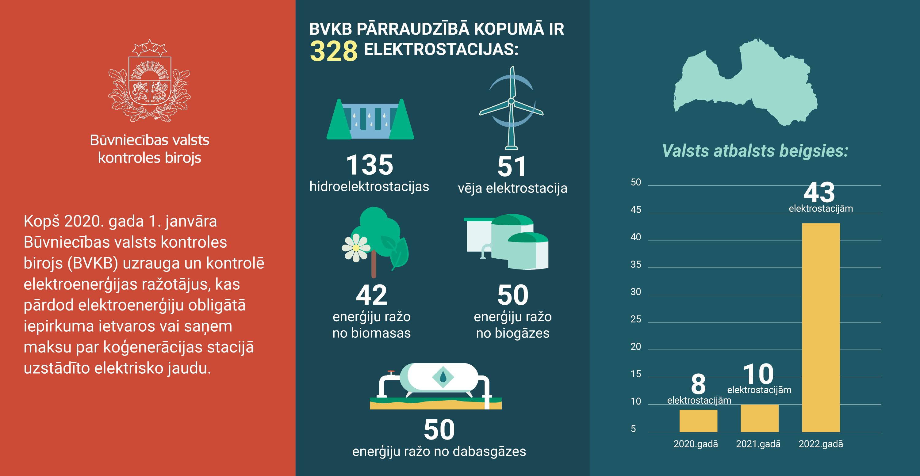

Slide 3


Slide 4
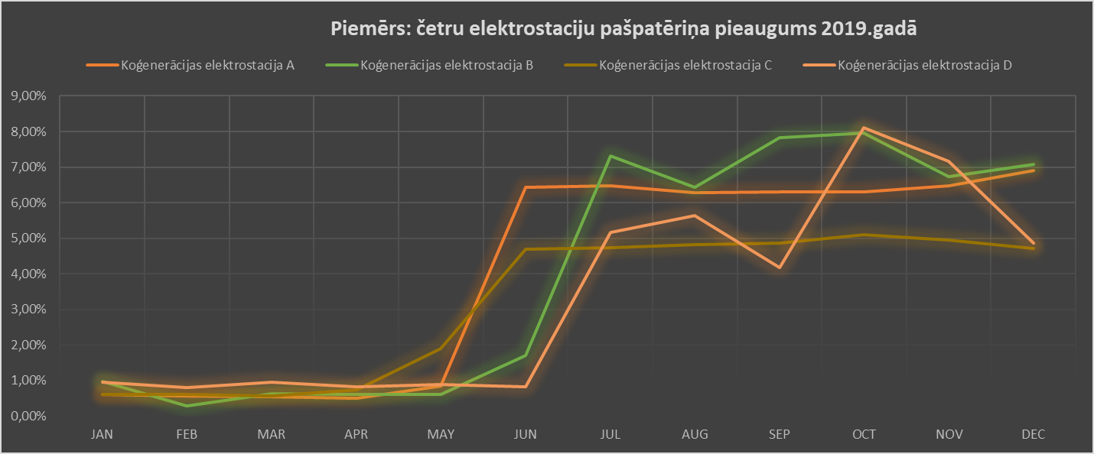

Slide 5


Slide 6
Paldies par uzmanību!

Slide 7
BVKB 1.pusgada darba rezultāti elektroenerģijas ražotāju – OIK atbalsta saņēmēju – kontrolē
Preses konference
2020. gada 16. jūlijā plkst. 11.00
Rīgā, K. Valdemāra ielā 157

